Slide 1
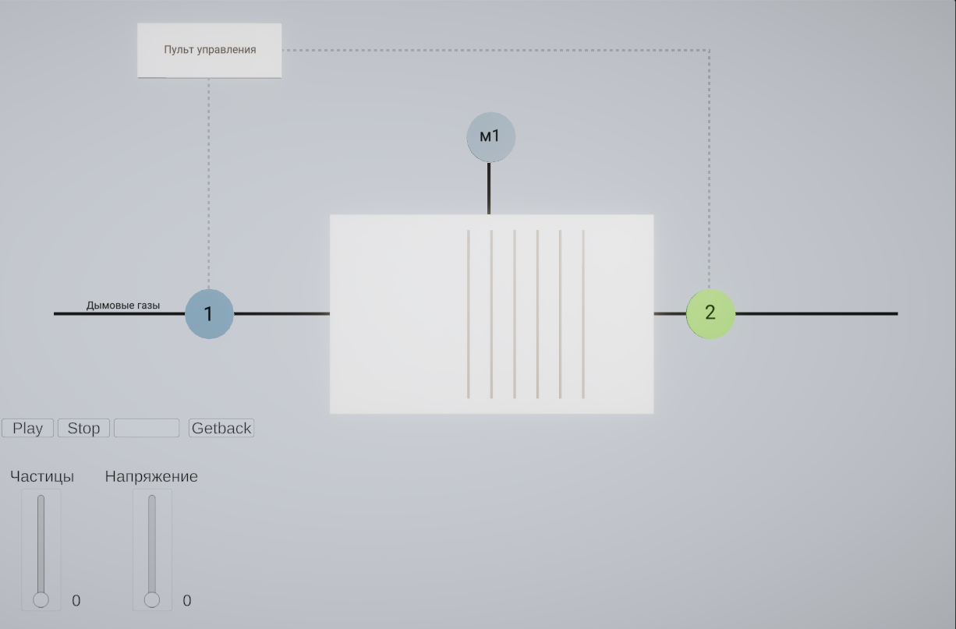
Электрофильтр

Slide 2
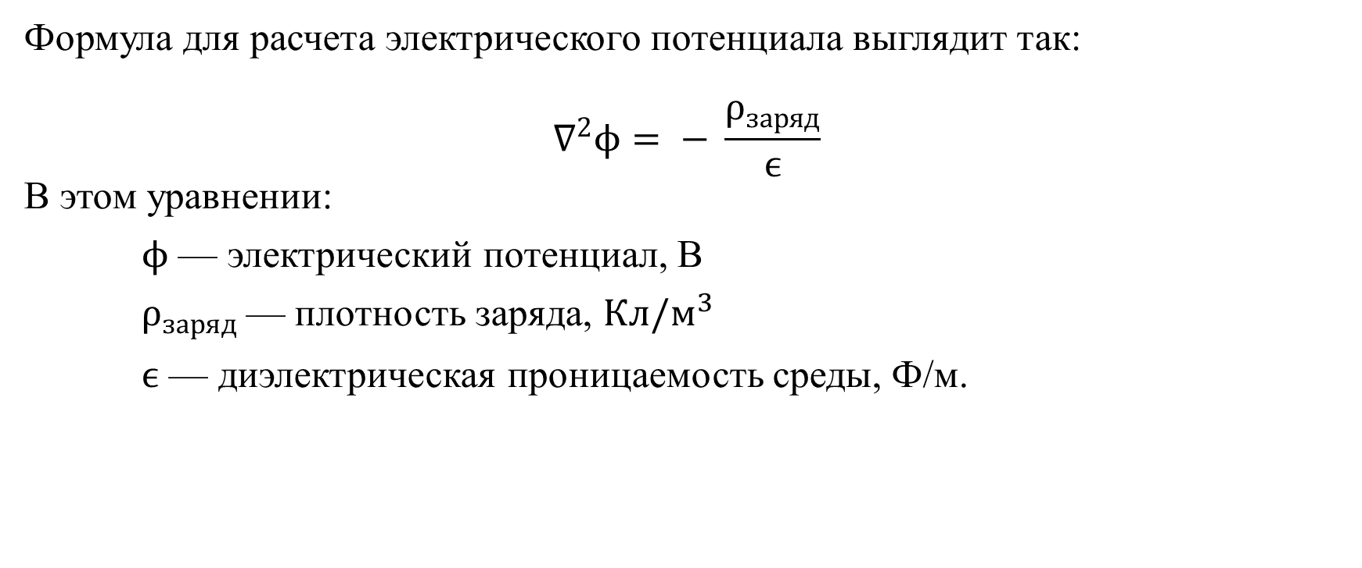
Электростатическое поле (уравнение Пуассона):
Формула для расчета электрического потенциала выглядит так: $$∇^{2}ϕ= − \frac{ρ_{заряд}}{ϵ}$$ В этом уравнении:
$ϕ$ — электрический потенциал, В
$ρ_{заряд}$— плотность заряда, $Кл/м^{3}$
$ϵ$ — диэлектрическая проницаемость среды, Ф/м.

Slide 3
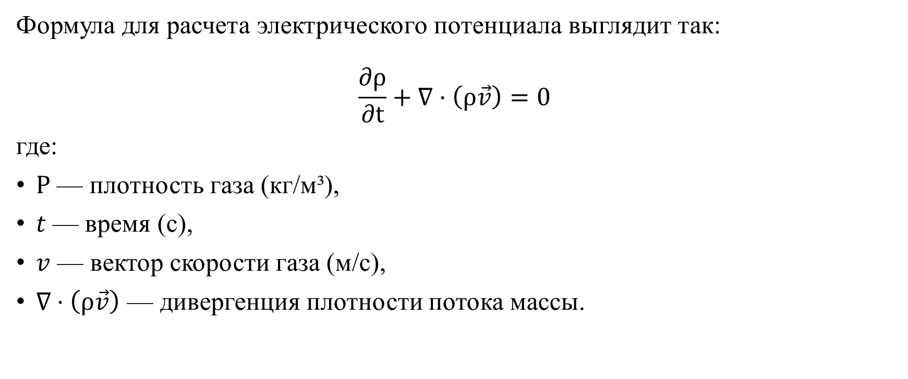
Уравнение потока газа (Навье-Стокса, упрощенное)
Формула для расчета электрического потенциала выглядит так: $$\frac{∂ρ}{∂t}+∇⋅\left(ρ\vec{v}\right)=0$$
где:
$Ρ$ — плотность газа (кг/м³),
$t$— время (с),
$v$ — вектор скорости газа (м/с),
$∇⋅\left(ρ\vec{v}\right)$ — дивергенция плотности потока массы.

Slide 4
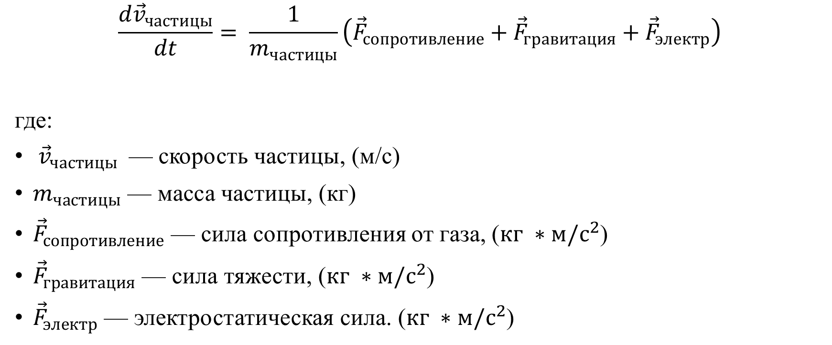
Уравнение переноса твердых частиц (уравнение переноса частиц):
$$\frac{d{\vec{v}}_{частицы}}{dt}= \frac{1}{m_{частицы}}\left({\vec{F}}_{сопротивление}+{\vec{F}}_{гравитация}+{\vec{F}}_{электр}\right)$$
где:
${\vec{v}}_{частицы}$— скорость частицы, (м/с)
$m_{частицы}$ — масса частицы, (кг)
${\vec{F}}_{сопротивление}$ — сила сопротивления от газа, (${кг ∗м/с}^{2}$)
${\vec{F}}_{гравитация}$ — сила тяжести, (${кг ∗м/с}^{2}$)
${\vec{F}}_{электр}$ — электростатическая сила. (${кг ∗м/с}^{2}$)

Slide 5
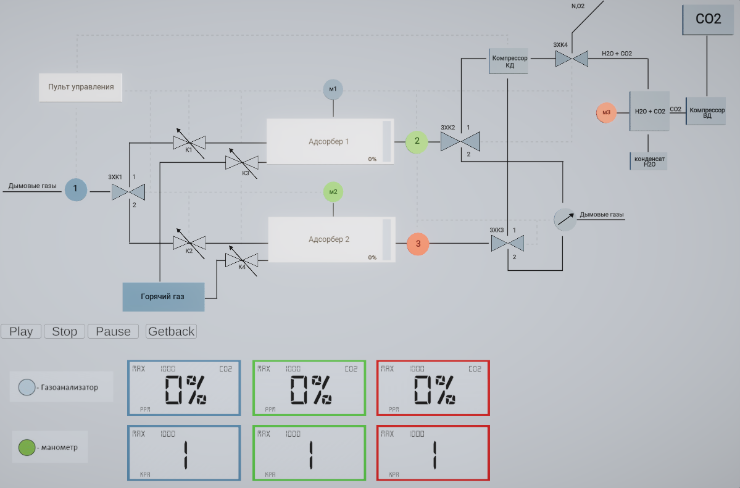
Сбор СО2

Slide 6
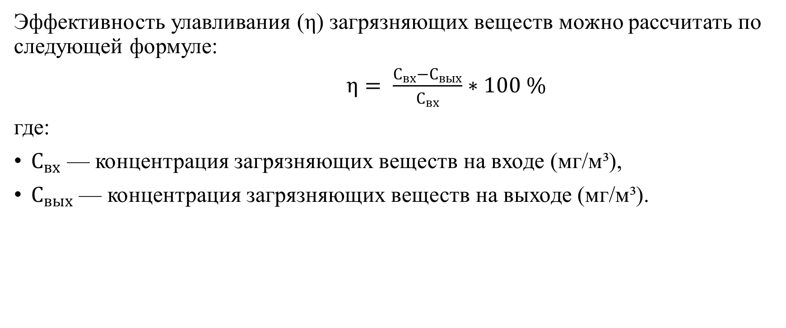
Эффективность улавливания
Эффективность улавливания (η) загрязняющих веществ можно рассчитать по следующей формуле:
$η= \frac{С_{вх}−С_{вых}}{С_{вх}}∗100 \%$
где:
$С_{вх}$​ — концентрация загрязняющих веществ на входе (мг/м³),
$С_{вых}$ — концентрация загрязняющих веществ на выходе (мг/м³).

Slide 7
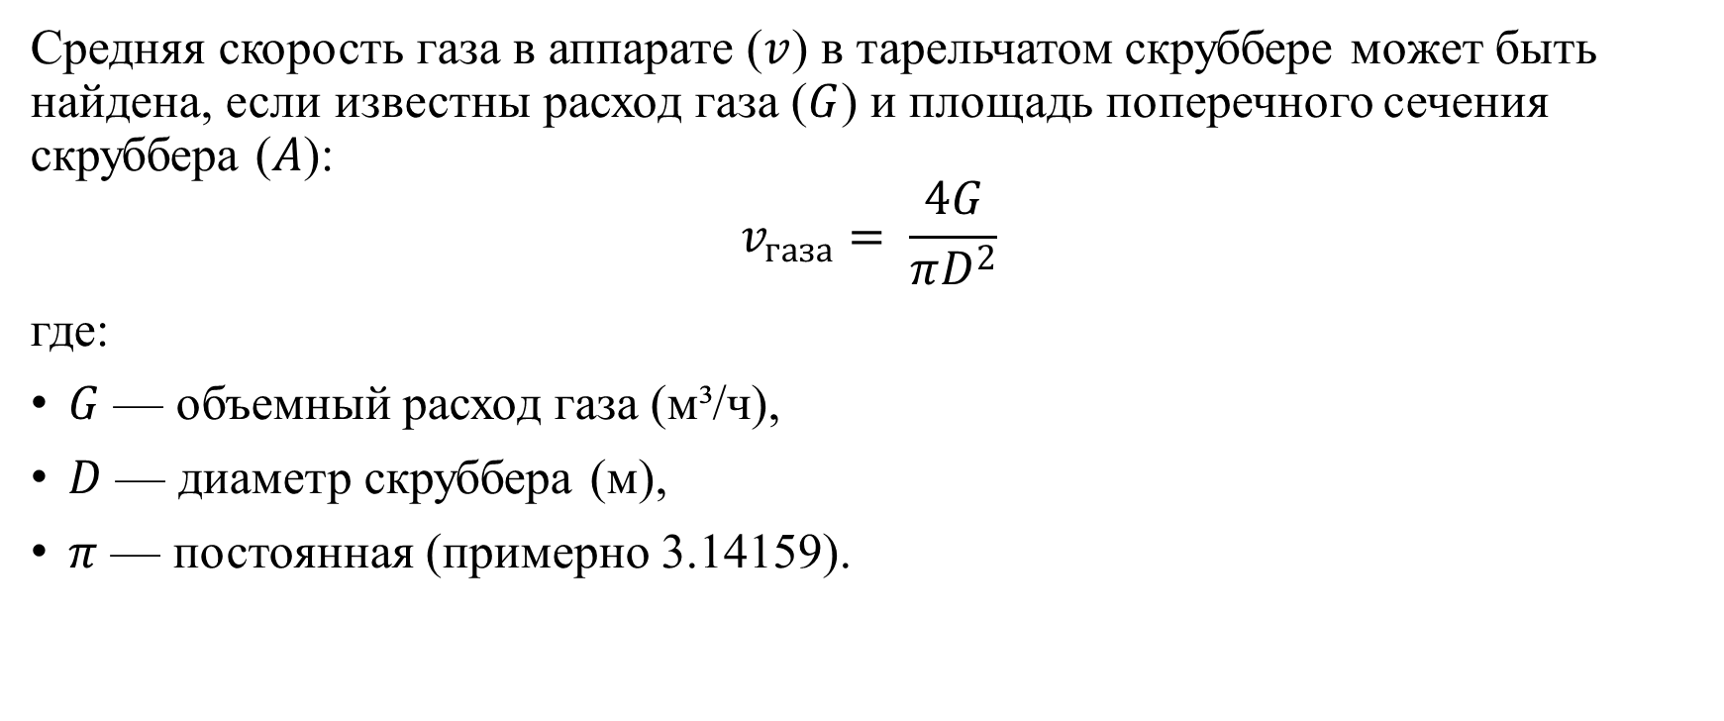
Средняя скорость газа
Средняя скорость газа в аппарате ($v$) в тарельчатом скруббере может быть найдена, если известны расход газа ($G$) и площадь поперечного сечения скруббера ($A$):
$$v_{газа}= \frac{4G}{πD^{2}}$$ где:
$G$ — объемный расход газа (м³/ч),
$D$ — диаметр скруббера (м),
$π$ — постоянная (примерно 3.14159).

Slide 8
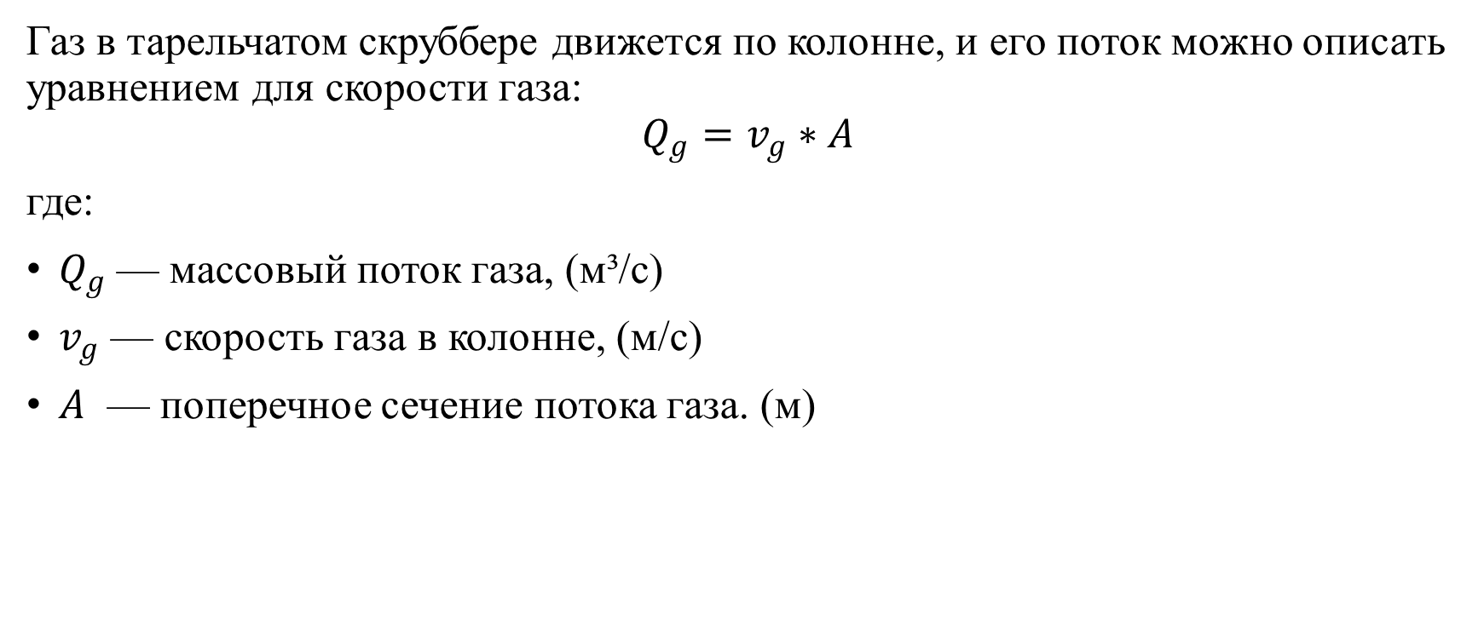
Уравнение для потока газа
Газ в тарельчатом скруббере движется по колонне, и его поток можно описать уравнением для скорости газа:
$$Q_{g}=v_{g}∗A$$
где:
$Q_{g}$— массовый поток газа, (м³/с)
$v_{g}$ — скорость газа в колонне, (м/с)
$A$ — поперечное сечение потока газа. (м)

Slide 9
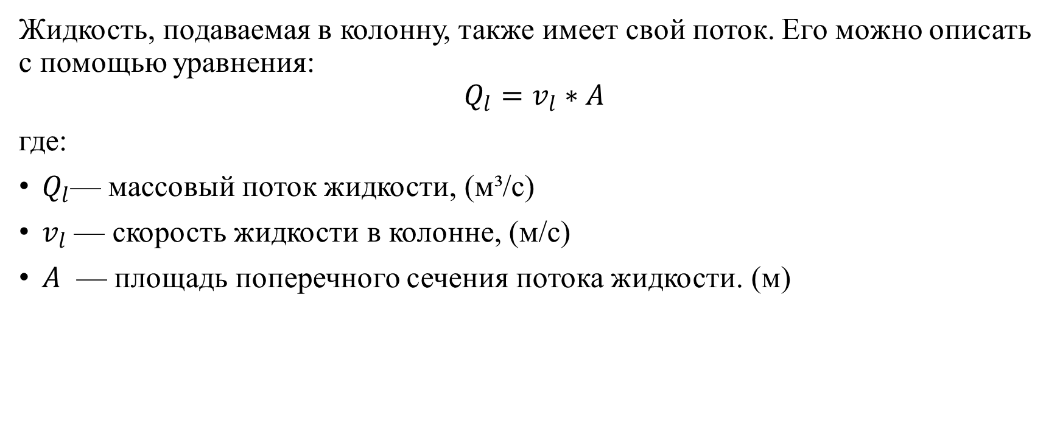
Уравнение для потока жидкости
Жидкость, подаваемая в колонну, также имеет свой поток. Его можно описать с помощью уравнения:
$$Q_{l}=v_{l}∗A$$
где:
$Q_{l}$— массовый поток жидкости, (м³/с)
$v_{l}$ — скорость жидкости в колонне, (м/с)
$A$ — площадь поперечного сечения потока жидкости. (м)

Slide 10
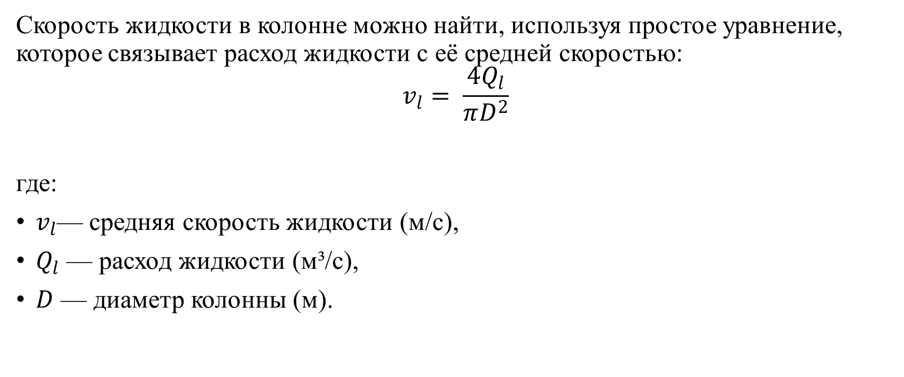
Средняя скорость жидкости
Скорость жидкости в колонне можно найти, используя простое уравнение, которое связывает расход жидкости с её средней скоростью:
$$v_{l}= \frac{4Q_{l}​}{πD^{2}}$$
где:
$v_{l}$— средняя скорость жидкости (м/с),
$Q_{l}$ — расход жидкости (м³/с),
$D$ — диаметр колонны (м).

Slide 11
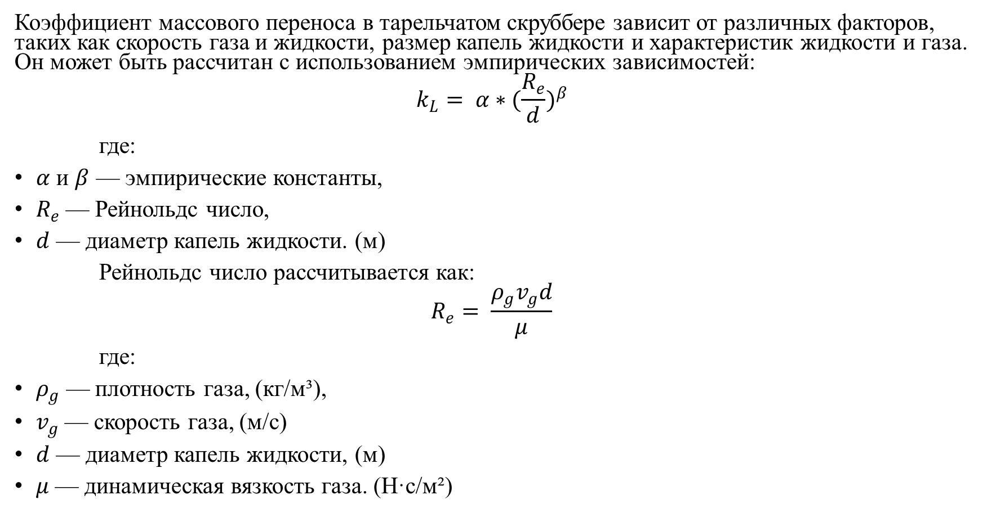
Коэффициент массового переноса $k_{L}$
Коэффициент массового переноса в тарельчатом скруббере зависит от различных факторов, таких как скорость газа и жидкости, размер капель жидкости и характеристик жидкости и газа. Он может быть рассчитан с использованием эмпирических зависимостей:
$$k_{L}= α∗{(\frac{R_{e}}{d})}^{β}$$ где:
$α$ и $β$ — эмпирические константы,
$R_{e}$ — Рейнольдс число,
$d$ — диаметр капель жидкости. (м)
Рейнольдс число рассчитывается как:
$$R_{e}= \frac{ρ_{g}v_{g}d}{μ}$$
где:
$ρ_{g}$​ — плотность газа, (кг/м³),
$v_{g}$ — скорость газа, (м/с)
$d$ — диаметр капель жидкости, (м)
$μ$ — динамическая вязкость газа. (Н·с/м²)

